Slide 1
Beleid en hergebruik
PFAS symposium, 13 December 2018
Arne Alphenaar

Slide 2
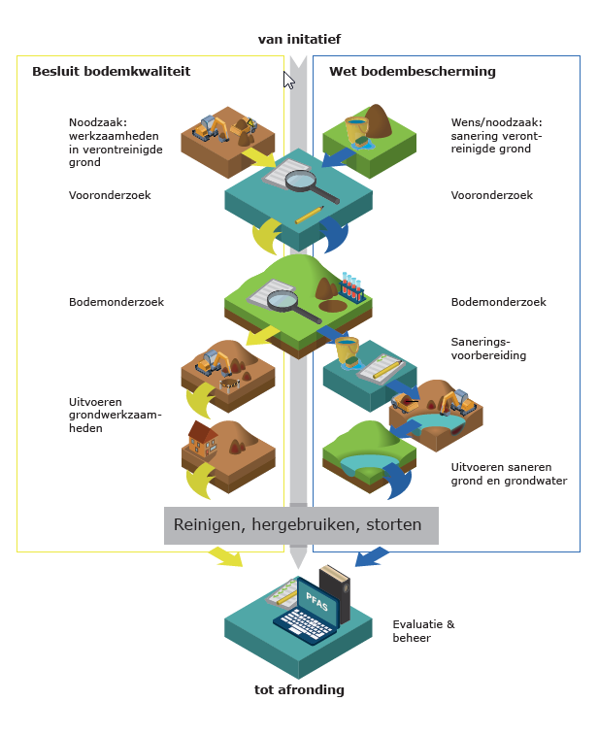
Huidige bodemwetgeving
Wet bodembescherming = kapstok bodembeheer
Saneren → Circulaire bodemsanering historische en nieuwe gevallen
Grondverzet → Besluit bodemkwaliteit Grondwerken, bouwrijp maken, ophogen, e.d.
Huidig Instrumentarium voldoet, We moeten er alleen anders mee leren werken
Notes:
We hebben gekeken naar de keten van saneren en grondverzet
De Wet bodembescherming is voor beide de kapstok
Voor saneren biedt de circulaire bodemsanering en de Wbb/BUS veel handvatten
Voor grondverzet kijken we vooral naar het Besluit bodemkwaliteit en Regeling bodemkwaliteit
Voorbeelden waarom van onze analyse:
Onderscheidt tussen historische of nieuw: Ja PFAS kan beide zijn
Zijn verdachte locatie voor PFAS bekent, In het handelingskader is een lijst opgenomen
Representatief bemonstering, nee BRL borgt niet alles, vandaar praktijkrichtlijn
Is de BRL7000 van toepassing, ja als het een geval is
Partijkeuring is en blijft geldig bewijsmiddel voor grondverzet dus ook bij PFAS
Mag je regionaal beleid vaststellen: ja o.a. via Bbk gebiedsspecifiek beleid
Anders dan bij gebiedsgericht grondwaterbeheer waarbij voor de aanpak van overlappende pluimen aanpassingen zijn gedaan aan de wet bodembescherming om de hernieuwde aanpak mogelijk te maken voldoet het huidige wettelijke instrumentarium voor de omgang met PFAS houdend grond en grondwater

Slide 3
Kaders voor PFAS (en overige opkomende stoffen)
Zorgplicht is leidend principe → Weten = handelen
Geen landelijke normstelling → Tot op heden beperkte ervaring (beleidsmatig en juridisch)
Richtlijn niet genormeerde stoffen → Afleiden gebied specifieke normen door BG
Saneren: → Ad-hoc interventiewaarden voor saneren
Grondverzet: → Functie afhankelijke normwaarden of lokaal maximale waarden bij grondverzet
Notes:
Zorgplicht is een leidend principe in onze bodemregelgeving. Dit geldt voor bedrijven, bewoners en ook de overheid. Als je het redelijkerwijs had kunnen weten moet je handelen. Hierbij zal een rechter van een professionele partij (multinational of overheid) meer verwachten dan een klein MKB bedrijf of een inwoner.
Geen goede voorbeelden hebben: MTBE en asbest zijn stoffen die we later op ons netvlies hadden maar centraal zijn geregeld
Ook is er nog geen jurisprudentie over PFAS waarbij een rechter aangeeft hoe we de wet en regelgeving moeten interpreteren
Veel van ons beleid is opgehangen aan ons normenhuis, voor PFAS zijn er geen normen landelijk afgeleid.
Dit laatste past niet in de verdere decentralisatie en het gedachte goed van de Omgevingswet. Men zal lokaal of regionaal deze afweging maken.
Voor een select deel van stoffen kennen we landelijke normstelling, voor overige stoffen bestaat er in de circulaire bodemsanering een richtlijn niet genormeerde stoffen. Die geeft oa aan:
indien een stof niet van nature in de bodem aanwezig is en er is geen streefwaarde voor grond vanuit INS beschikbaar, dan kan de bepalingsgrens als achtergrondwaarde voor grond worden gebruikt.
het RIVM een ad hoc Interventiewaarde, een ad hoc risicowaarden (SRC-eco en/of een ad hoc SRC-humaan afleiden).

Slide 4
Onderscheid aanpak 2 sporen
Ad-hoc → Voorkomen of wegnemen stagnatie bij regulier werk en ontwikkelingen
Integraal beleid → Bij de regionale situatie aansluitend samenhangend normenstelsel
Bewustwording
Actoren analyse en strategie
Beleids- en gebiedsanalyse
Inventariseer verdachte locaties / diffuse bronnen
Interacties verschillende beleidsvelden
Voorlopige normwaarden
Verifieer de haalbaarheid
Invullen beleidsnota bodemsanering / nota bodembeheer
Monitoring en evaluatie
Notes:
Op basis van de huidige ervaringen kun je eigenlijk twee situaties onderscheiden.
1. Er treed stagnatie op en ik wil graag nu dit wegnemen. Dan volg je meer een sectorale benadering waarbij je vooral focus legt op het wegnemen van de blokkade
2. Mogelijk heb je te maken met PFAS houdend grond en grondwater. Hierbij is het aan te raden om niet alleen voor het compartiment bodem een afweging te maken maar hierbij ook de verbinding te zoeken met ander compartimenten, werkvelden en organisaties.
Je zult in ieder geval de eerste stappen zetten: oriëntatie en analyse, op basis van de uitkomsten is mogelijk een nadere beleidsinvulling noodzakelijk is met implementatie.

Slide 5
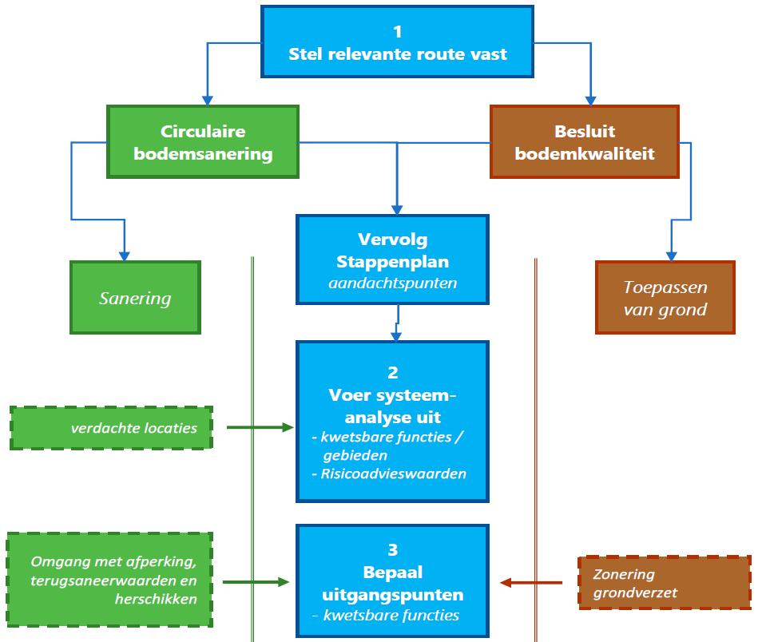
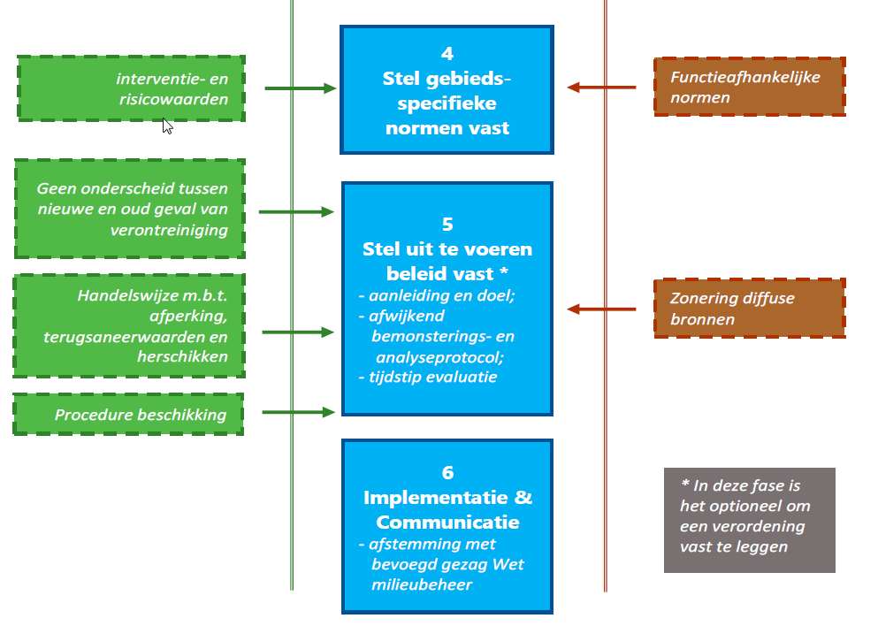
Aanpak acute situatie
Notes:
Vaststellen kader en bevoegd gezag
Inventariseren specifiëren probleem (omvang, bronnen, bedreigingen, vergelijkbare situaties)
Valideren (orienterend onderzoek)
Bodemgebruik en blootstelling: vaststellen gebiedsspecifieke normen (Wbb: ad-hoc waarde-sanering), BBK: functieafh hergebruik
Beoordelingskaderbeleidsregels, circulaire bodemsanering (waarden en procedure), BBK (zonering, omgaan met diffuse verontreiniging
Implementatie en communicatie

Slide 6
Oriëntatie. Tast met elkaar af en verdiep in de materie
Bewustwording: (Waar / waarom) is PFAS mogelijk een knelpunt
Strategie en beleid: Analyseer gebied, actoren, beleid en werkvelden
Bepaal de eigen strategie
Hoe hoog let je de lat Wat is de ambitie van de leefomgeving voor bodem/milieu
Welke ruimtelijke ontwikkelingen willen we realiseren
Notes:
Bewustwording begint bij jezelf en het aftasten bij andere, praat er eens over met collega’s, samenwerkingpartners, etc. Doe wat kennis op en lees het handelingskader
Wat vindt je kwetsbaar gebieden, stakeholder analyse uitvoeren, raakvlakken-organisaties-personen
Zijn er al ambities vastgelegd over gezondheid en bodemkwaliteit vb in relatie tot pilot Omgevingsvisie
Is de dynamiek hoog en daarmee ook risico op uitvoeringsknelpunten

Slide 7
Analyse en inventarisatie: gebiedsopgave centraal
Analyse praktijk: verdachte locaties, kwetsbare functies
Verificatie Meetprogramma (bron – diffuus)
Zonering: actualisatie bodemkwaliteitskaart
Raakvlakken Bepaal raakvlakken en doorwerking andere domeinen
Notes:
Zijn er concrete signalen, wat heb ik aan verdachte locaties en waar liggen mijn kwetsbare functies (GIS analyse)
Inzicht in bodem en grondwaterkwaliteit, wellicht zijn er al gegevens beschikbaar in een andere kader anders zal je deze moeten verzamelen
BKK actualiseren, denk na over meenemen van PFAS
Risico voor verspreiding naar andere milieucompartimenten en daarmee ok kwetsbare gebieden, conceptueel model/schets helpt

Slide 8
Invulling beleid: Streef naar samenhangend beleid
Normen Stel voorlopige normstelling vast
Uitvoerbaarheid Controleer uitvoerbaarheid met de stakeholders
Vaststellen beleid: Leg vast in een beleidsnota/beleidsregel of verordening
Notes:
Liggen gehalten/kengetallen onder de Verwaarloosbaar risicogrens dan is geen vervolg noodzakelijk. Is er vaker dan incidenteel een verhoging dan ga je verder met invulling geven aan het beleid
Boven VR stappen afweging maken hoe vormgeven

Slide 9
Implementatie en communicatie
Stel wijze van monitoren en evaluatie met actoren vast
Notes:
Volg landelijke ontwikkelingen en evalueer vroegtijding

Slide 10
Instrumentarium voldoet, maar…., Beleidsmatige uitdagingen
Samenhangend beleid - gebiedsbenadering keten saneren en grondverzet - afstemmen aanpak bron-diffuus - integrale benadering bodem-water-lucht - gezamenlijke aanpak bevoegde gezagen
Decentralisatie overheidstaken - Vaststellen lokaal/regionaal beleid en normstelling
PFAS is kennisintensief - (Toegang tot) kennis en kunde
Notes:
PFAS (PFOS en PFOA) zijn vervelende stoffen. De gedragen zich anders dan we gewend zijn, de concentraties en gehalten waar we mee te maken hebben zijn véél lager dan bij ‘reguliere’ verontreinigingen, de stoffen zijn extreem stabiel / recalcitrant. En wellicht het belangrijkste: het zijn ‘nieuwe’ stoffen: we weten er gewoon nog niet alles van.
Toch zijn die uitdagingen niet helemaal nieuw voor bodemdeskundigen: we hebben te maken gehad met PCB’s, met dioxines, met MTBE etc.
De benadering van PFAS wordt gecompliceerd omdat de opkomst samenvalt met een tweetal autonome beleidsmatige ontwikkelingen: De decentralisatie van overheidstaken, en een steeds verdergaand streven naar een integrale benadering van ruimtelijke processen. Processen die binnenkort worden geformaliseerd in het stelsel van de Omgevingswet.
Decentralisatie (in de zin van ‘Maatwerk”) en integrale benadering (in de zin van ‘volwaardig meenemen in het proces’) zijn aspecten die al lang op het verlanglijstje van de bodemwereld staan. Dat wat je in een gebied wilt bepaald de aanpak.

Slide 11
Beleidsmatige uitdagingen: een kwestie van organiseren
Samenhangend beleid - gebiedsbenadering keten saneren en grondverzet - afstemmen aanpak bron-diffuus - integrale benadering bodem-water-lucht - gezamenlijke aanpak bevoegde gezagen
Decentralisatie overheidstaken - Vaststellen lokaal/regionaal beleid en normstelling
PFAS is kennisintensief - (Toegang tot) kennis en kunde
+
Notes:
Communicatie

Slide 12
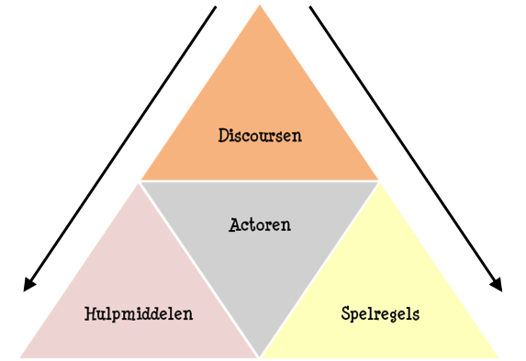
PFAS als Pilot: de omgevingswet
Eenvoudiger en beter ;) Integrale benadering, Lokaal maatwerk, Decentralisatie , Verschuiving taken en bevoegdheden, nieuwe instrumenten etc.
Discours: Anders denken, anders doen
-
Omgevingswet
Notes:
Decentralisatie (in de zin van ‘Maatwerk”) en integrale benadering (in de zin van ‘volwaardig meenemen in het proces’) zijn aspecten die al lang op het verlanglijstje van de bodemwereld staan. Dat wat je in een gebied wilt bepaald de aanpak.
We kunnen de aanpak van de PFAS problematiek beschouwen als een eerste full scale Pilot van werken volgens de Omgevingswet. Een intensief proces.
De komende maanden, of zelfs jaren zullen gemeenten, provincies, Rijk, adviesbureau’s en aannemers gezamenlijk hard moeten werken om dit proces tot een goed einde te brengen.

Slide 13
Beleidsmatige uitdagingen expertisecentrum
Regionaal afstemmen normen cq vaststellen achtergrondwaarden
Afstemming beleid andere sectoren
Invulling systeemverantwoordelijkheid Rijk
Ontwikkelen / actualiseren beleid
Aansprakelijkheden / juridische aspecten / zorgplicht
Kennisoverdracht / kennisbeschikbaarheid (Website expertisecentrum)
-
Notes:
Expertisecentrum gaat door
Blijvende noodzaak tot coordinatie, brugfunctie, kennisoverdracht etc.
Ook weer voorbeeld voor toekomst: samenwerken Publiek en privaat (is iets anderd dan over schutting ;)

Slide 14
Vragen over deze presentatie?
ARCADIS Hans Slenders (hans.slenders@arcadis.com)
Witteveen + Bos Martijn van Houten (martijn.van.houten@witteveenbos.com)
TTE Arne Alphenaar (alphenaar@engineers.nl)
www.expertisecentrumpfas.nl

